Slide 1
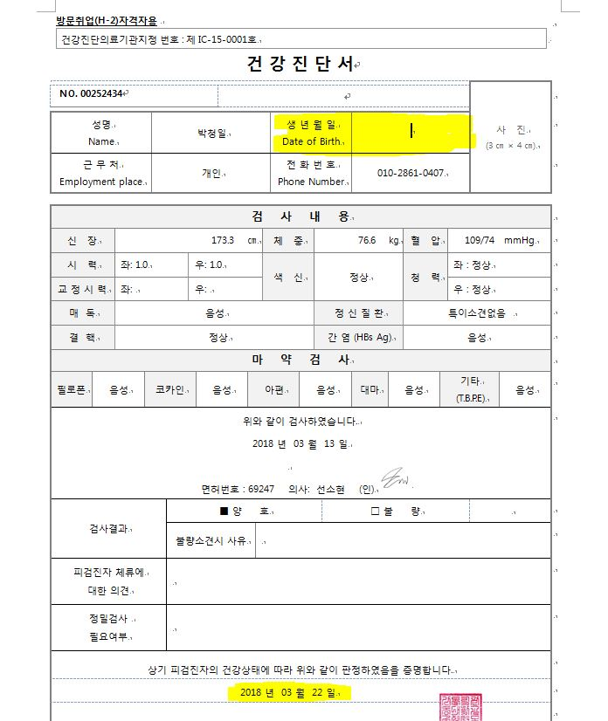
계속 공란으로 나옵니다.
\bitdat\ -> 이 코드가 값을 못끌고오는 듯합니다.
1979-08-26 형식으로
출력되도록 해주세요.

Slide 2
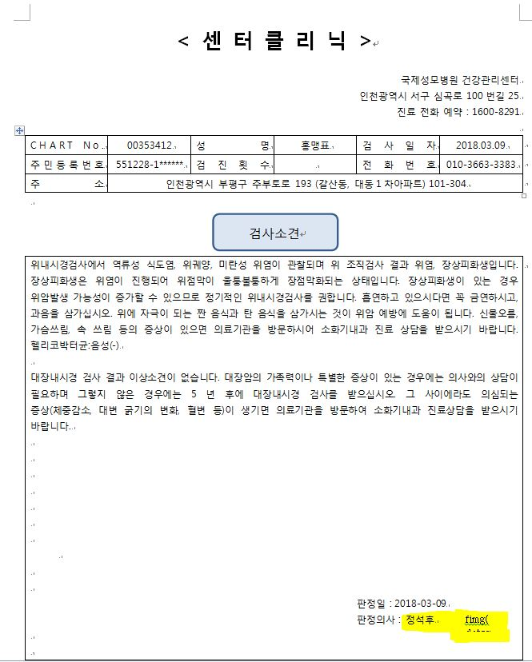
서명이 안 따라옵니다.
판정의사 이름에 따라 서명이 따라오도록 해주세요.
(다음 슬라이드참고 : 희원 판정화면)

Slide 3
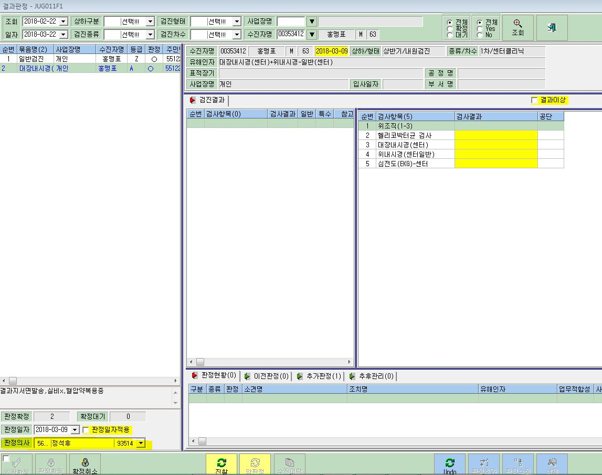

Slide 4
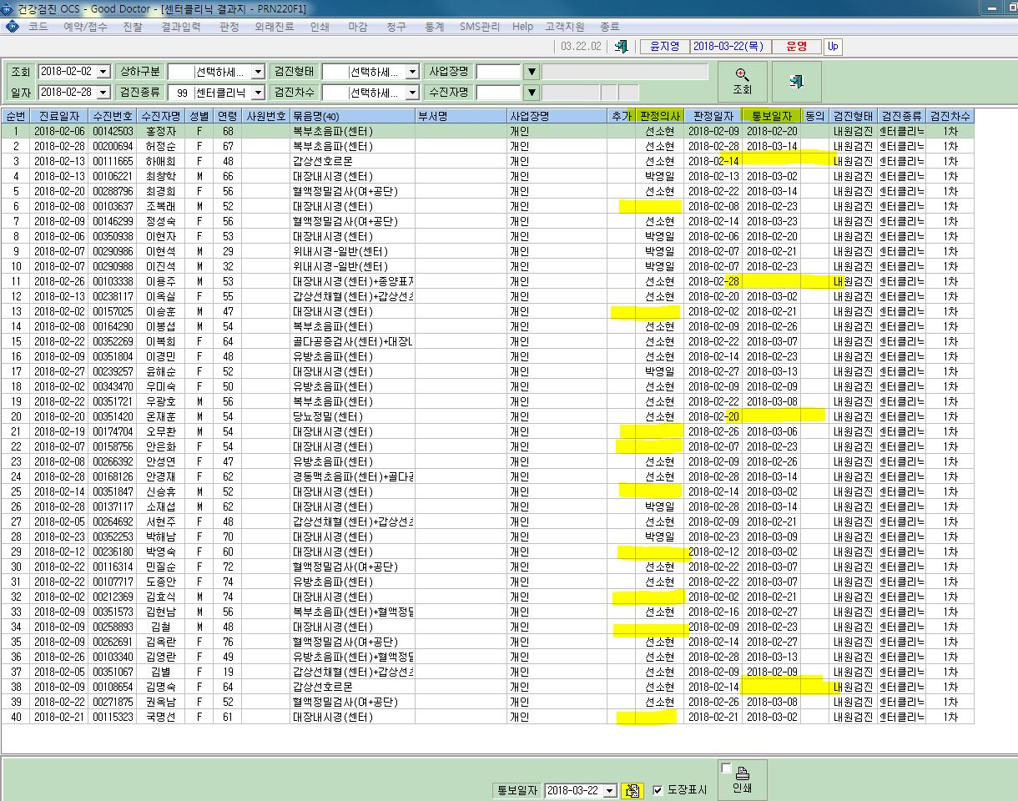
3/21 한영란 선생님이 이미 문의 드린 내용이며, 다시 확인 부탁 드립니다.
통보일자만 봐주시면 됩니다.
출력할 때는 문제없으며, 날짜만 안 찍힙니다.

